Slide 1



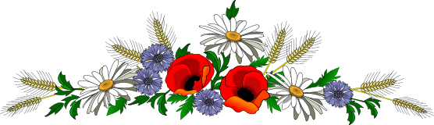
ỦY BAN NHÂN DÂN QUẬN LONG BIÊN
TRƯỜNG TIỂU HỌC ĐÔ THỊ VIỆT HƯNG
BÀI GIẢNG ĐIỆN TỬ
KHỐI 3
MÔN: TNXH

Slide 2



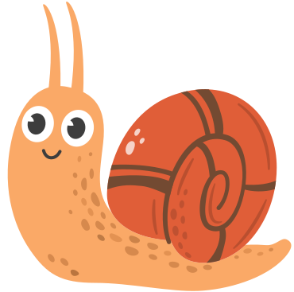
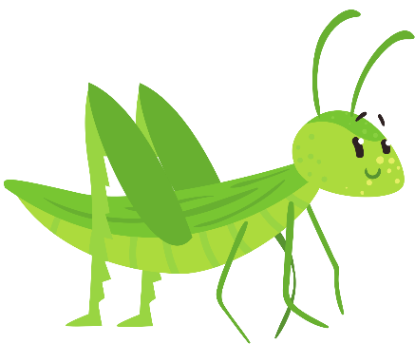




Tự nhiên và xã hội
Quả

Slide 3
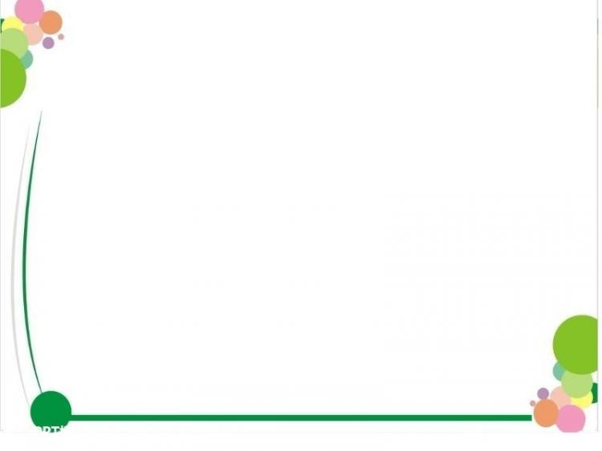
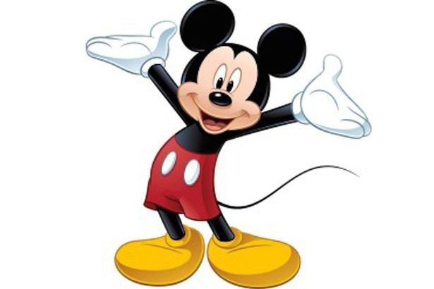
ÔN bài cũ
Câu 1: Mỗi bông hoa thường có những bộ phận nào?
Câu 2: Hoa được dùng để làm gì?
A. Dùng để trang trí và làm nước hoa
A. Cuống, đài và cánh hoa
B. Cuống, đài, cánh và nhị hoa
B. Dùng để ướp chè và để ăn
C. Cuống, đài và cánh hoa
C. Cả a và b đều đúng

Slide 4

Thứ năm ngày 17 tháng 02 năm 2022 Tự nhiên và xã hội
Bài 48: Quả
Hoạt động 1: Sự đa dạng về hình dạng, kích thước, màu sắc và mùi vị của quả.

Slide 5

Thảo luận nhóm 4 trong 5 phút
Phiếu học tập
Tên quả | Hình dạng |  | Màu sắc | Mùi vị
 | Dài | Tròn

Slide 6
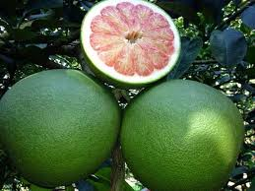
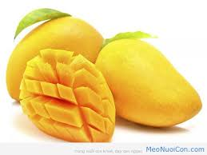
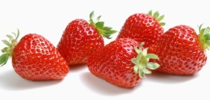
Thứ năm ngày 17 tháng 02 năm 2022 Tự nhiên và xã hội
Bài 48: Quả
Hoạt động 1: Sự đa dạng về hình dạng, kích thước, màu sắc và mùi vị của quả.

Slide 7

Thứ năm ngày 17 tháng 02 năm 2022 Tự nhiên và xã hội
Bài 48: Quả
Hoạt động 1: Sự đa dạng về hình dạng, kích thước, màu sắc và mùi vị của quả.
Kết luận
Có nhiều loại quả, chúng khác nhau về hình dạng, kích thước, màu sắc và mùi vị.

Slide 8
Thứ năm ngày 17 tháng 02 năm 2022 Tự nhiên và xã hội
Bài 48: Quả
Hoạt động 1: Sự đa dạng về hình dạng, kích thước, màu sắc và mùi vị của quả.
Hoạt động 2: Các bộ phận của quả

Slide 9

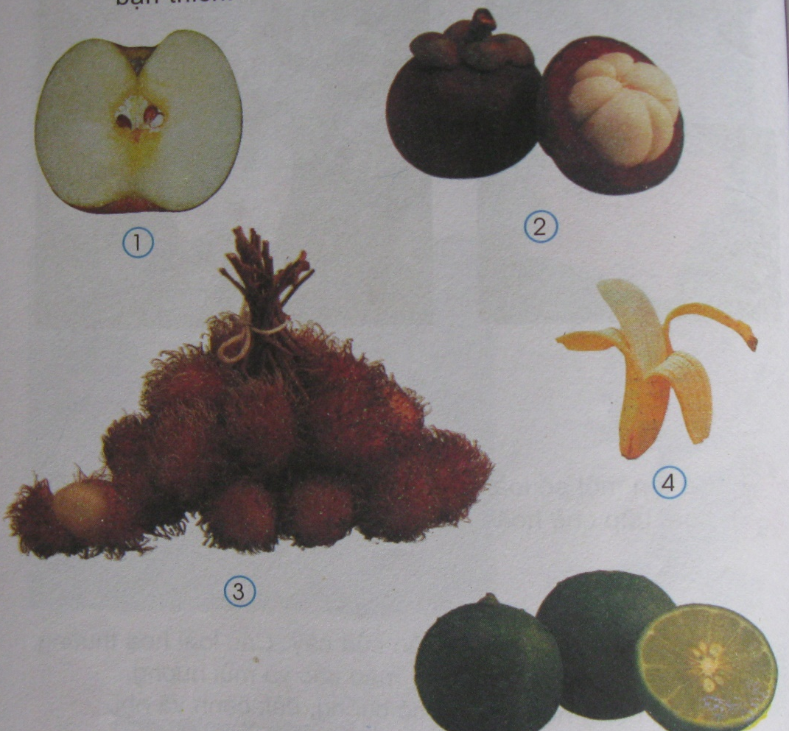
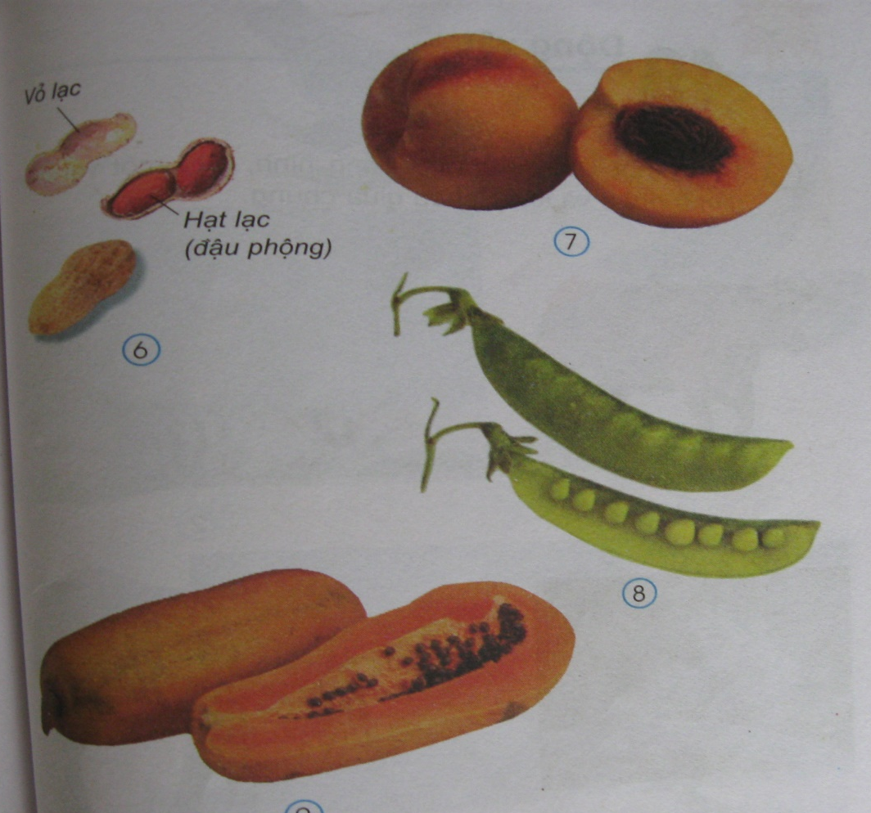
Thứ năm ngày 17 tháng 02 năm 2022 Tự nhiên và xã hội
Bài 48: Quả
Hoạt động 2: Các bộ phận của quả
SGK
92, 93

Slide 10
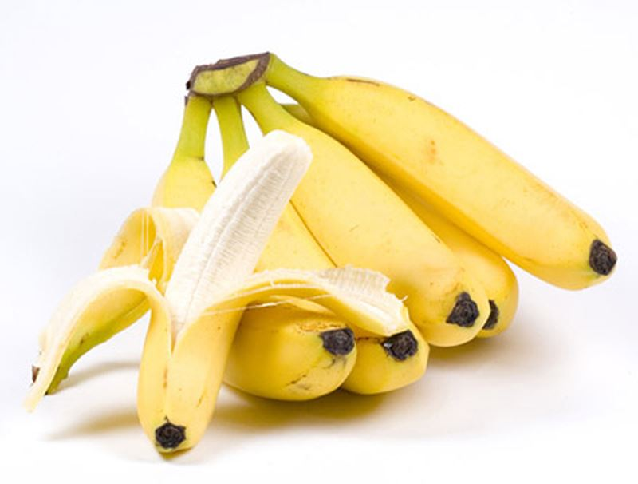
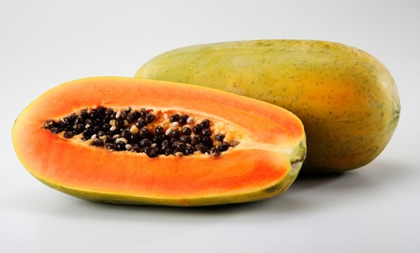
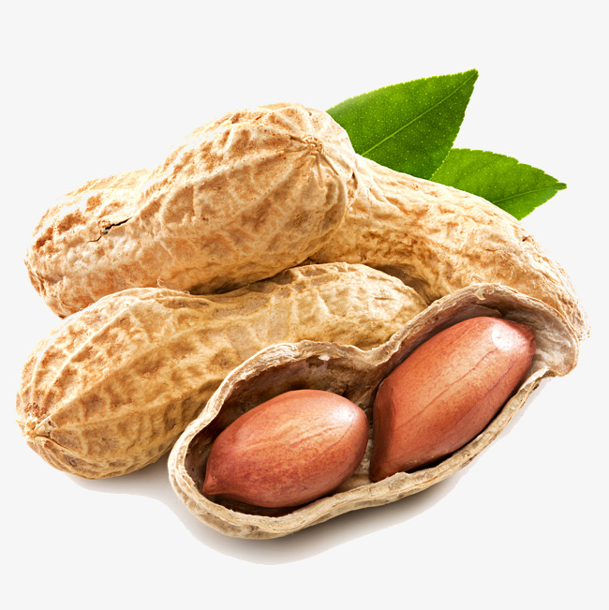
Thứ năm ngày 17 tháng 02 năm 2022 Tự nhiên và xã hội
Bài 48: Quả
Hoạt động 2: Các bộ phận của quả
Vỏ
Hạt
Vỏ
Thịt
Thịt
Vỏ
Hạt

Slide 11
Thứ năm ngày 17 tháng 02 năm 2022 Tự nhiên và xã hội
Bài 48: Quả
Hoạt động 2: Các bộ phận của quả
Kết luận
Mỗi quả thường có 3 phần chính: vỏ, thịt, hạt. Một số quả chỉ có vỏ và thịt hoặc vỏ và hạt.

Slide 12
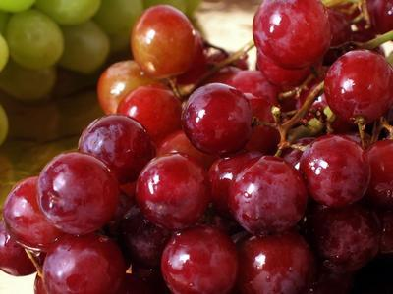
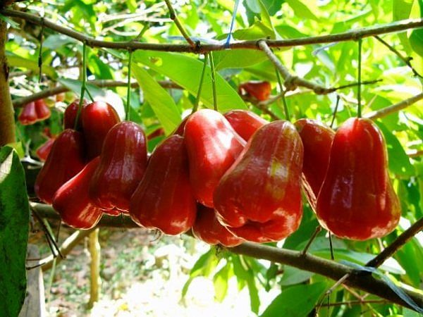
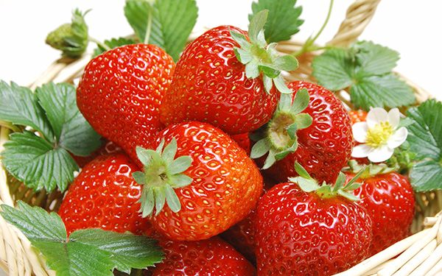
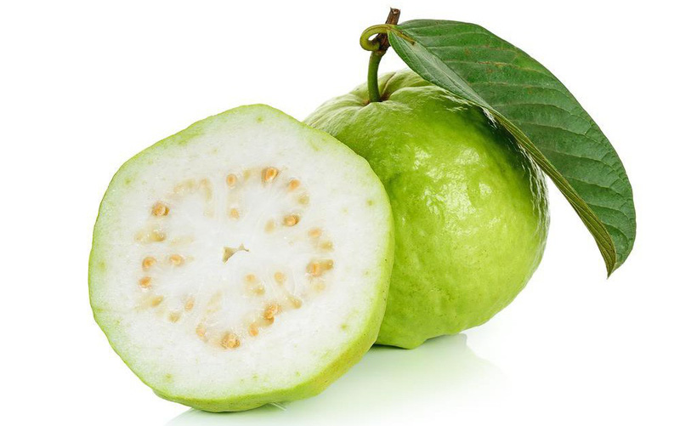
Quả có vỏ ăn được
Quả nho
Quả mận
Quả dâu tây
Quả ổi

Slide 13
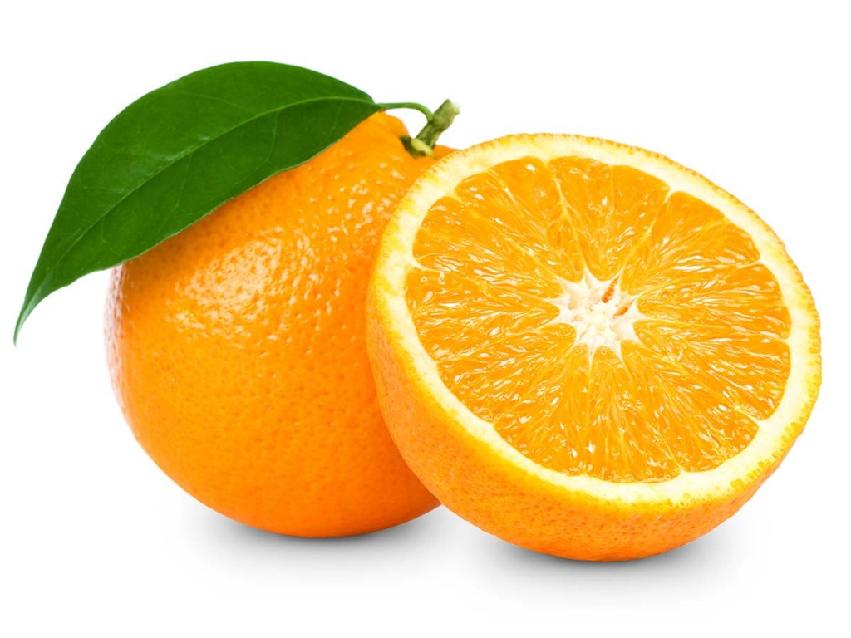
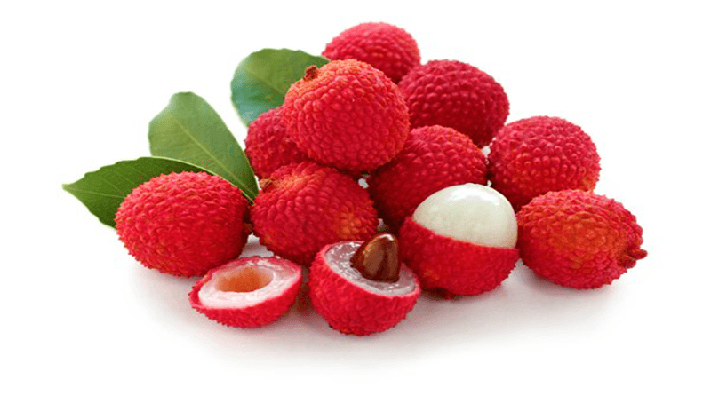
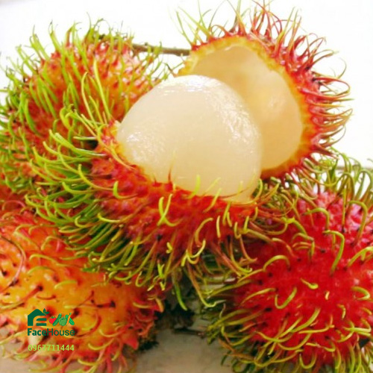
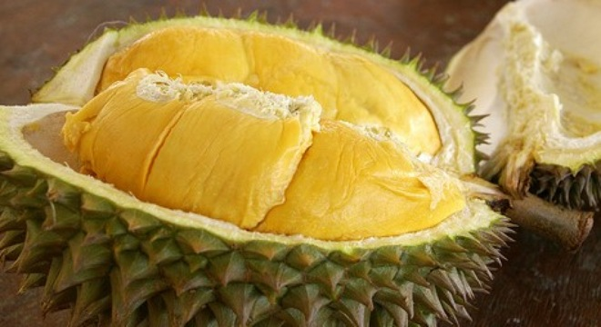
Quả có vỏ không ăn được
Quả cam
Quả vải
Quả chôm chôm
Quả sầu riêng

Slide 14
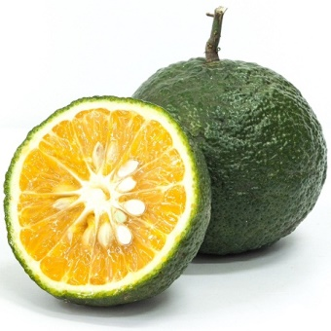
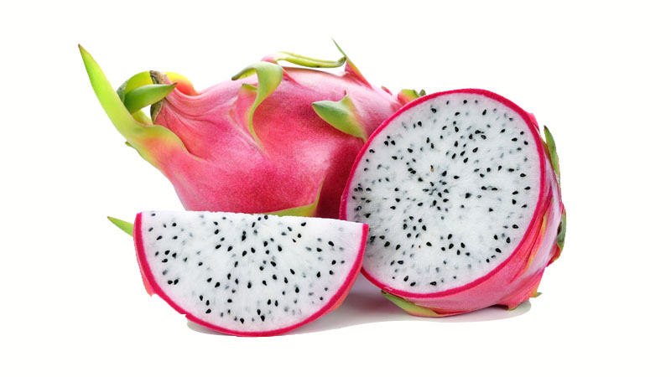
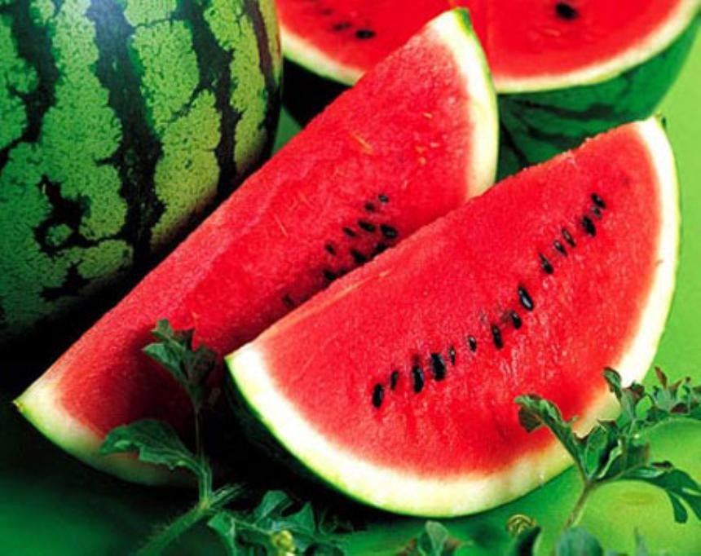
Quả có nhiều hạt
Quả cam
Quả thanh long
Quả dưa hấu
Quả ổi

Slide 15
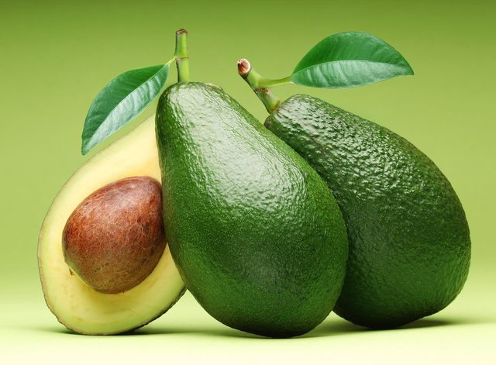
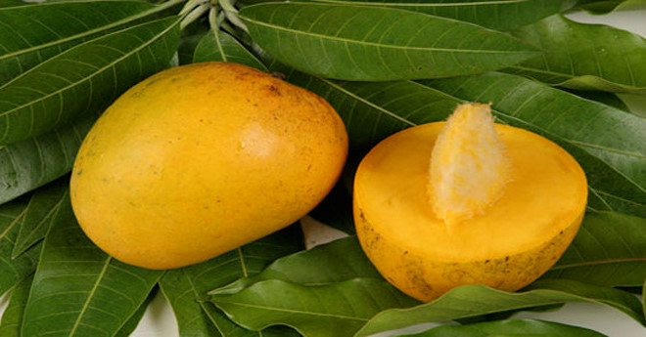
Quả có một hạt
Quả có hạt không ăn được
Quả bơ
Quả cam
Quả xoài
Quả vải

Slide 16
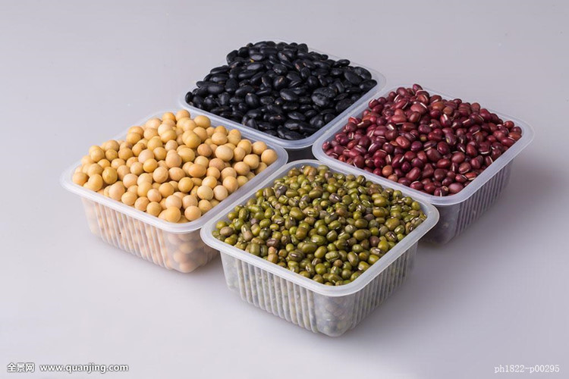
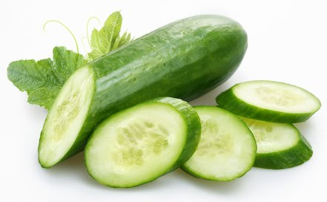
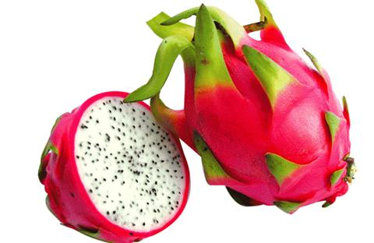
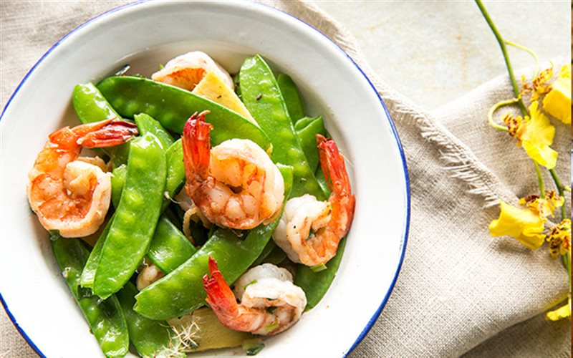
Quả có hạt ăn được
Các loại đậu
Quả dưa leo
Quả thanh long
Đậu

Slide 17
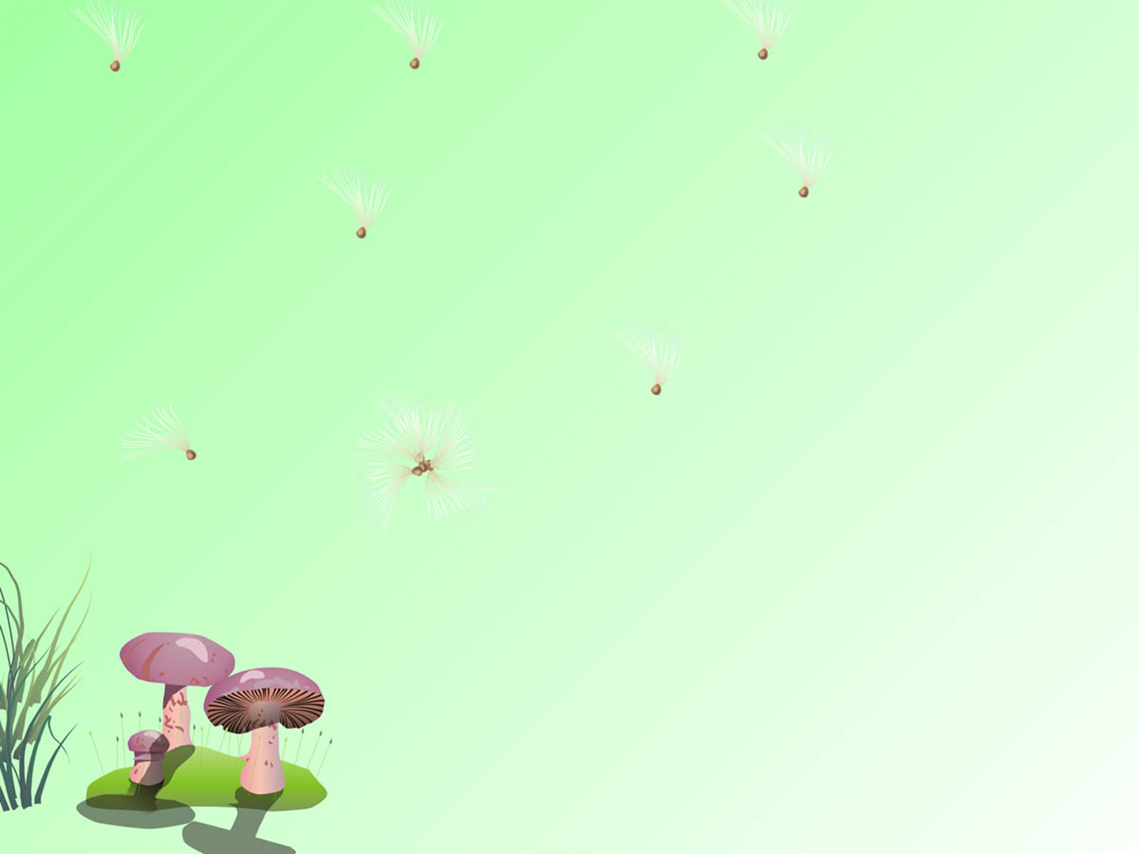
Thứ năm ngày 17 tháng 02 năm 2022 Tự nhiên và xã hội
Bài 48: Quả
Hoạt động 1: Sự đa dạng về hình dạng, kích thước, màu sắc và mùi vị của quả.
Hoạt động 2: Các bộ phận của quả
Hoạt động 3: Lợi ích của quả, chức năng của hạt.

Slide 18
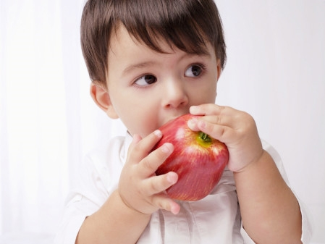
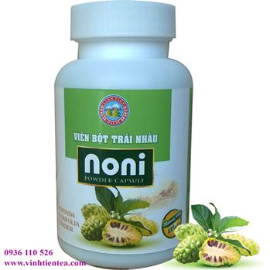
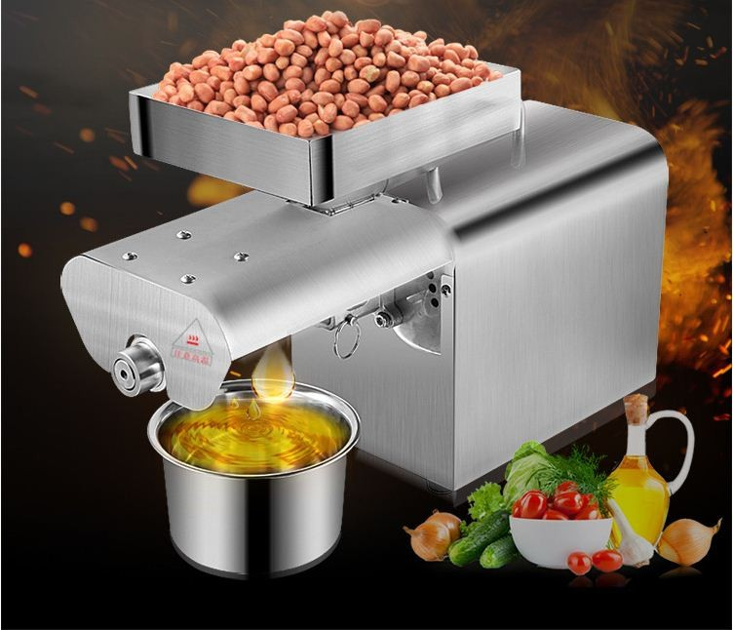
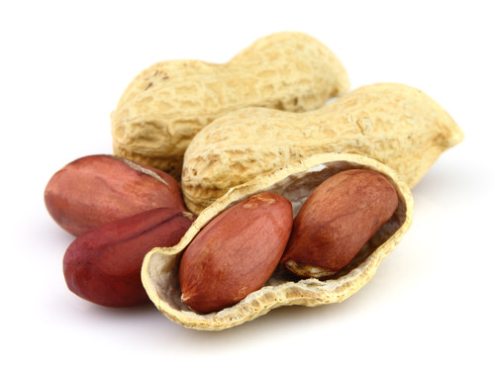
Ăn tươi
Chế biến thức ăn
Làm thuốc
Ép dầu
Lấy hạt

Slide 19
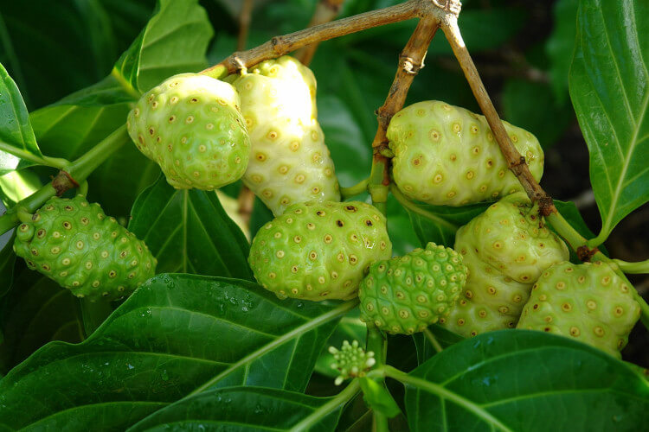

Slide 20
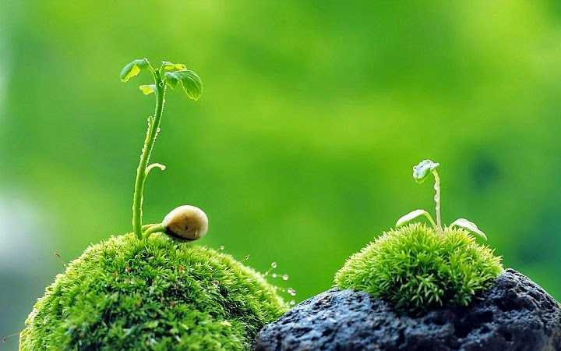
Thứ năm ngày 17 tháng 02 năm 2022 Tự nhiên và xã hội
Bài 48: Quả
Hoạt động 3: Lợi ích của quả, chức năng của hạt.

Slide 21
Thứ năm ngày 17 tháng 02 năm 2022 Tự nhiên và xã hội
Bài 48: Quả
Hoạt động 3: Lợi ích của quả, chức năng của hạt.
Kết luận
- Quả có nhiều ích lợi: để ăn, để làm thuốc, ép dầu ăn,…Quả có thể ăn tươi hoặc chế biến để ăn.
Hạt có chức năng duy trì nòi giống. Khi gặp điều kiện thích hợp, hạt sẽ mọc thành cây mới.

Slide 22
Thứ năm ngày 17 tháng 02 năm 2022 Tự nhiên và xã hội
Bài 48: Quả
Đọc mục Bạn cần biết
SGK
trang 93

Slide 23


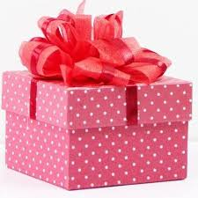
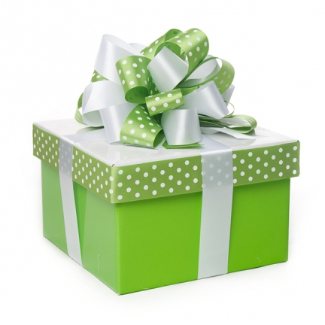
Trò chơi: Đố quả

Slide 24
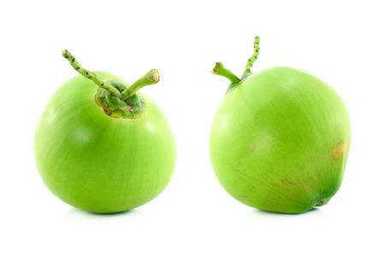
Câu đố:
Quả gì ở tận trên cao
Không có giếng đào
Mà có nước trong?
(là quả gì?)

Slide 25
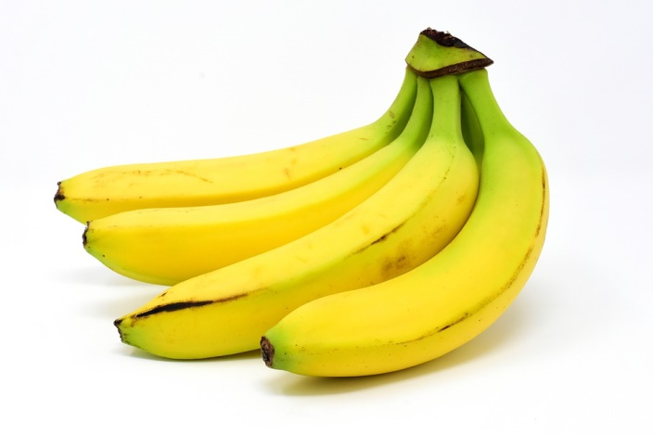
Câu đố:
Quả gì cong cong
Xếp thành một nải
Nải xếp thành buồng
Khi chín vàng ươm
Ăn ngon ngọt lắm!
(là quả gì?)

Slide 26
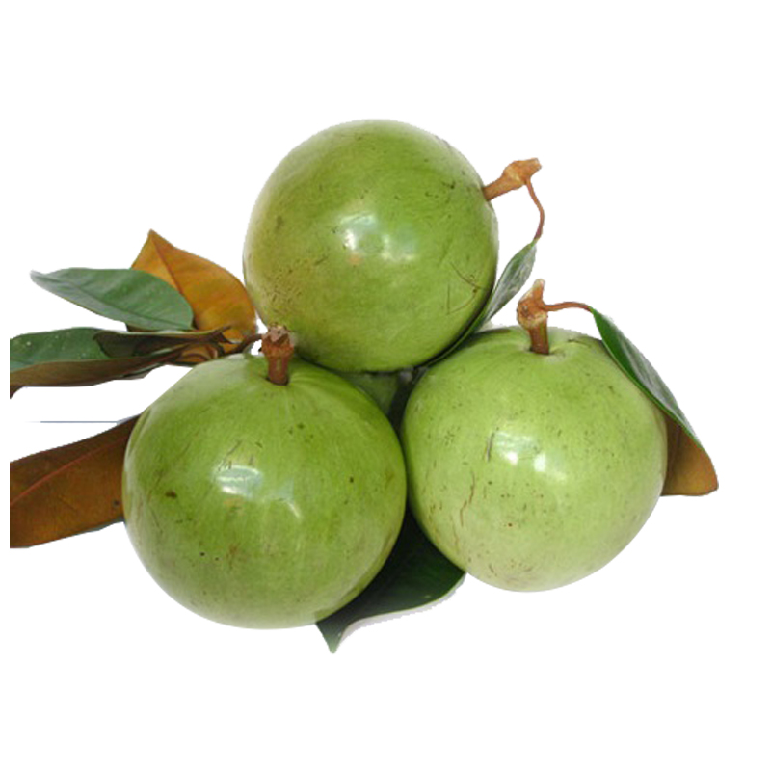
Câu đố:
Quả gì tên gọi dịu êm
Nhớ bầu sữa mẹ nuôi em thuở nào?
(là quả gì?)

Slide 27

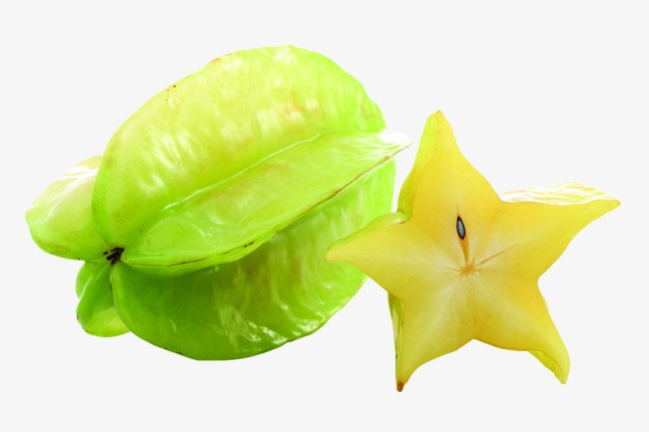
Câu đố:
Quả nào năm cánh
Cắt hình cánh sao
Nếm thử tí nào
Chua chua như giấm
(là quả gì?)

Slide 28


Cảm ơn các em học sinh

